Slide 1


PHÒNG GIÁO DỤC VÀ ĐÀO TẠO QUẬN LONG BIÊN
TRƯỜNG MẦM NON BẮC CẦU
LĨNH VỰC PHÁT TRIỂN NHẬN THỨC
Đề tài: Dạy trẻ nhận biết số thứ tự trong phạm vi 3.
Lứa tuổi: Mẫu giáo 4-5 tuổi
Người thực hiện : Nguyễn Thị Thùy Linh
Năm học 2022-2023

Slide 2


TỔ CHỨC HOẠT ĐỘNG
Hoạt động 1. Ổn định tổ chức
Cô cho trẻ hát bài “ Cháu yêu cô chú công nhân”
Trò chuyện về nội dung bài hát.

Slide 3

2
Hoạt động 2. Ôn nhận biết các số
và đếm đến 3

Slide 4



2

Slide 5

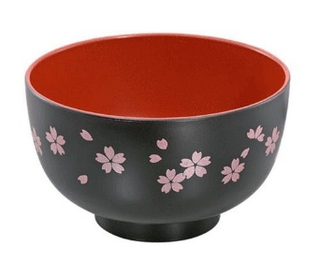



3

Slide 6

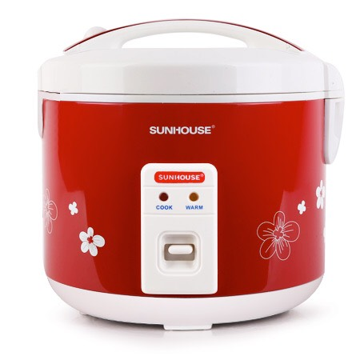
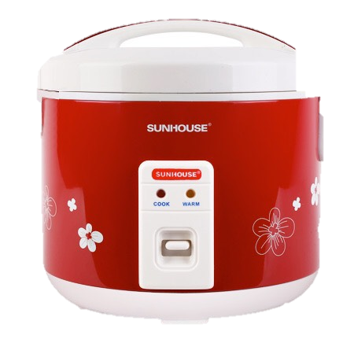
1

Slide 7

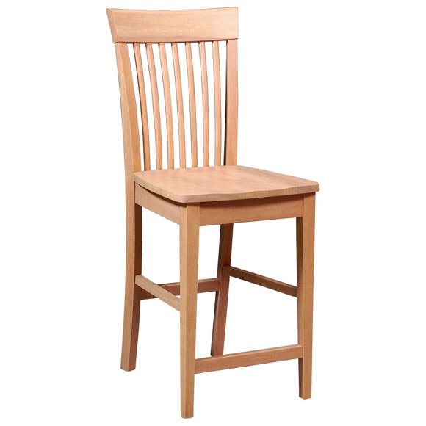
3

Slide 8

Hoạt động 3: Nhận biết thứ tự
trong phạm vi 3

Slide 9

1
2
3

Slide 10

1
2
3

Slide 11

Những trò chơi
luyện tập

Slide 12

Trò chơi
Bé nhanh trí

Slide 13
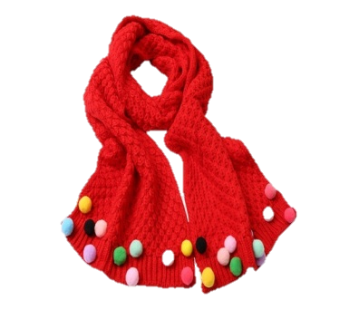
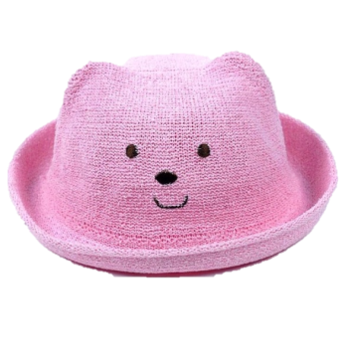
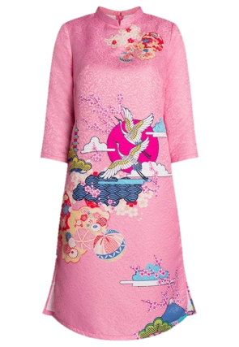

Câu 1: Bé hãy tìm nhóm đồ dùng có số lượng là 3
5
4
3
2
1
0
5
4
3
2
1
0

Slide 14
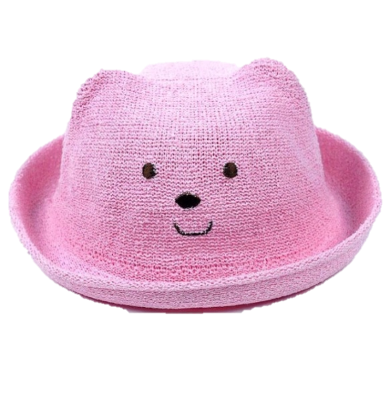
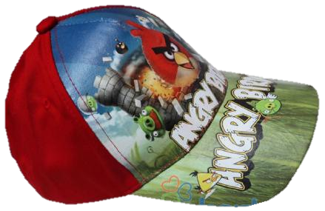
C©u 2: Mũ bạn gái ở vị trí thứ mấy trong dãy mũ?
1
2
3
5
4
3
2
1
0
5
4
3
2
1
0

Slide 15
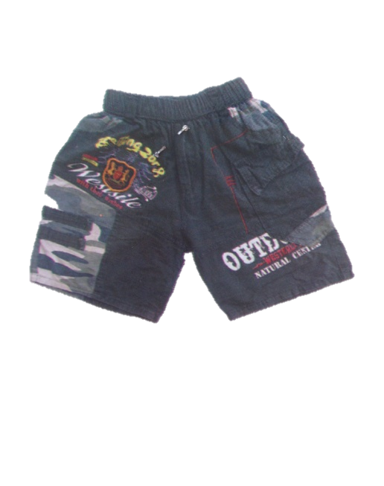
Câu 3: Có 2 cái quần thêm mấy cái để được số lượng là 3?
3
5
4
3
2
1
0
5
4
3
2
1
0

Slide 16
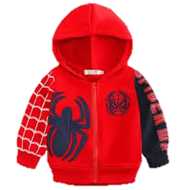
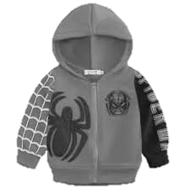
Câu 4: Chiếc áo màu đỏ đang ở vị trí thứ mấy trong dãy áo?
1
2
3
5
4
3
2
1
0
5
4
3
2
1
0

Slide 17

Câu 5: Bé hãy tìm con đường thứ mấy giúp bạn thỏ về đến nhà?
1
2
3
5
4
3
2
1
0
5
4
3
2
1
0

Slide 18

Trò chơi
Hãy chọn số đúng

Slide 19
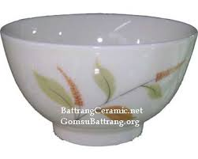
1
2
3
Notes:
Tìm số tương ứng

Slide 20
3
Notes:
Tìm số tương ứng

Slide 21

1
3
2
Notes:
Tìm thẻ số tương ứng

Slide 22
3
Notes:
Tìm thẻ số tương ứng

Slide 23

Chúc các con luôn chăm ngoan, học giỏi.
Hẹn gặp lại các con ở những bài học sau.

